Slide 1
14/15 EKİM 2021 HACETTEPE ÜNİVERSİTESİ 2021 GÜZ DÖNEMİ SEÇ 493 “ANADOLU’DA HELLENİSTİK DÖNEM MİMARLIĞI” DERS 2A. BRONZ/TUNÇ ÇAĞI’NDA GİRİT MİMARİSİ VE SANATI M.Ö. 3000-1100

Slide 2
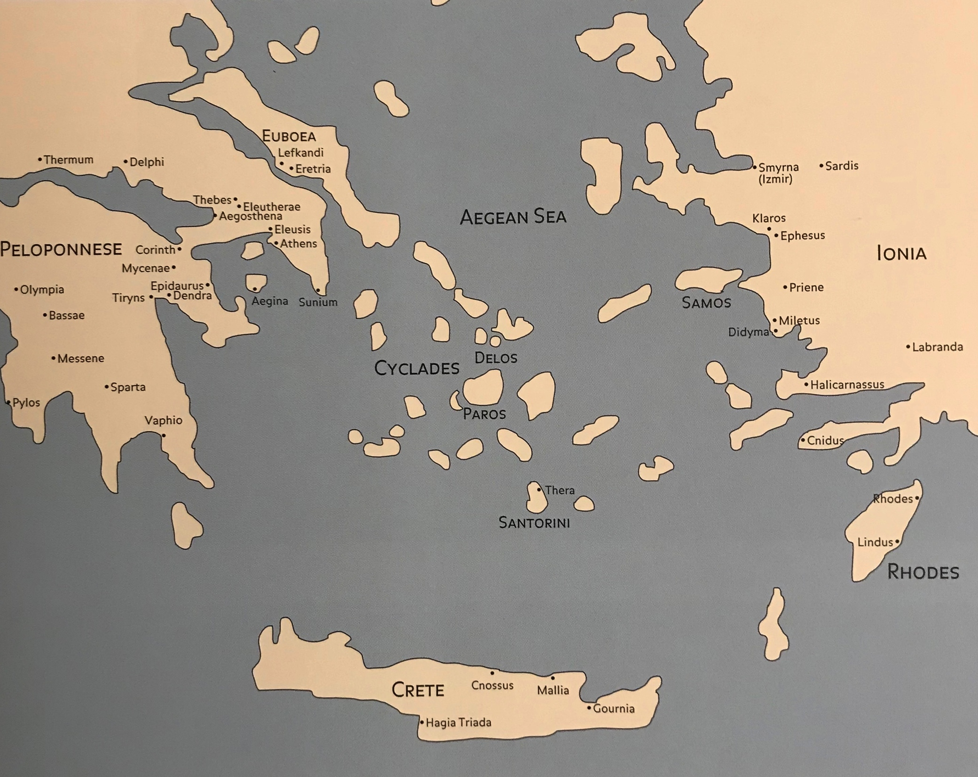
Girit Adası, Knossos

Slide 3
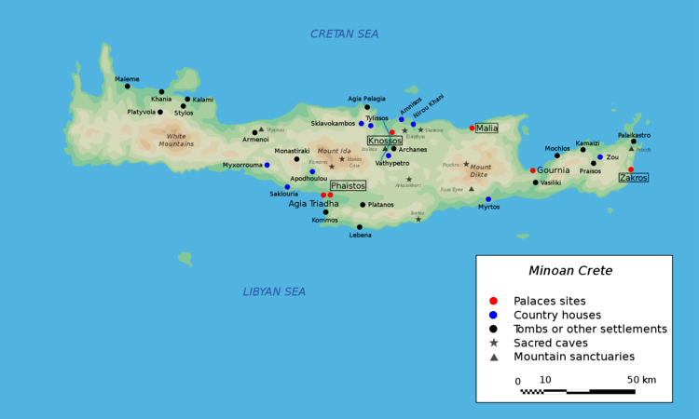
Girit Adası, Knossos, Phaistos, Malia

Slide 4
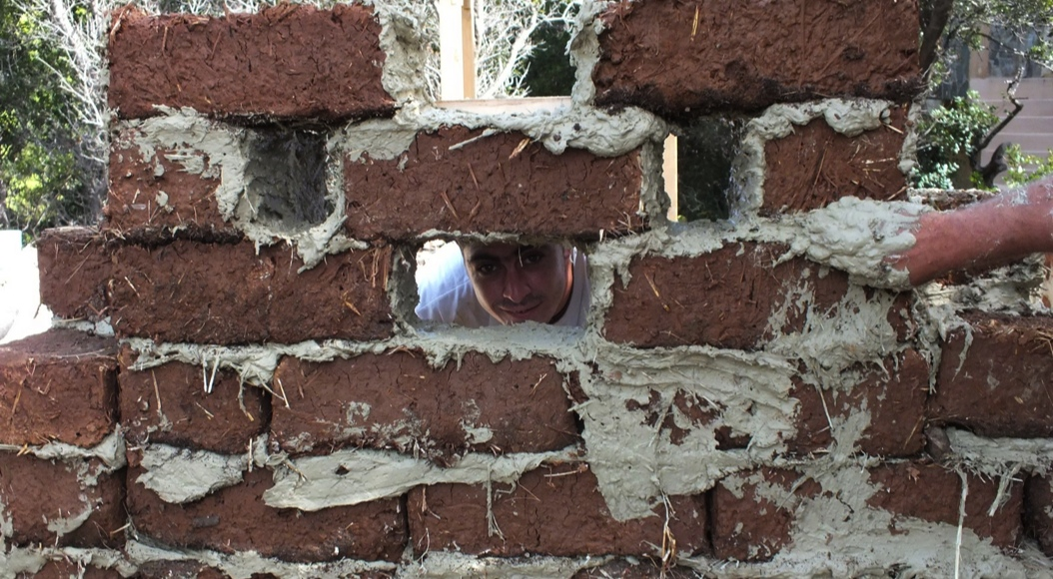
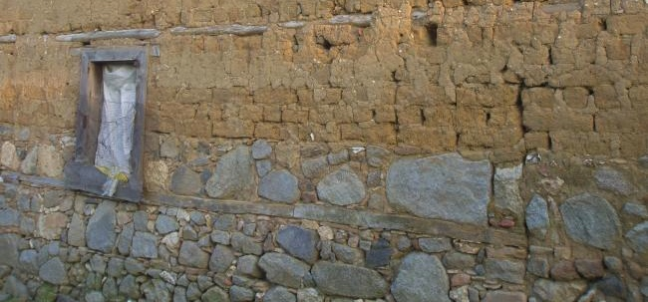
Minos Ev Duvar Yapı Stili

Slide 5
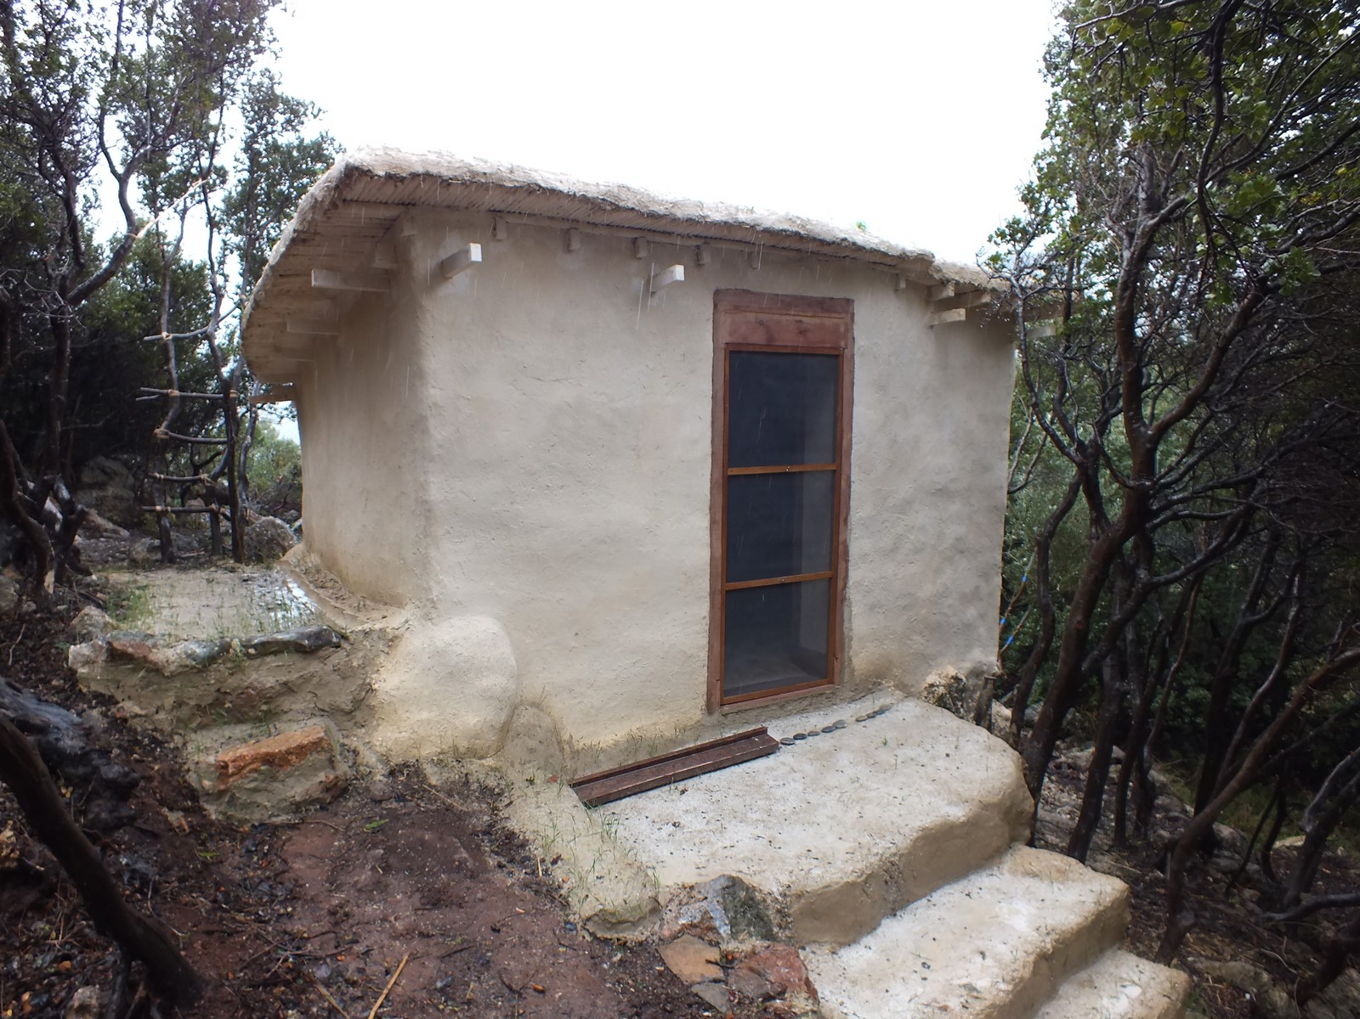
Minos Erken Tunç Çağı Ev Tipi

Slide 6
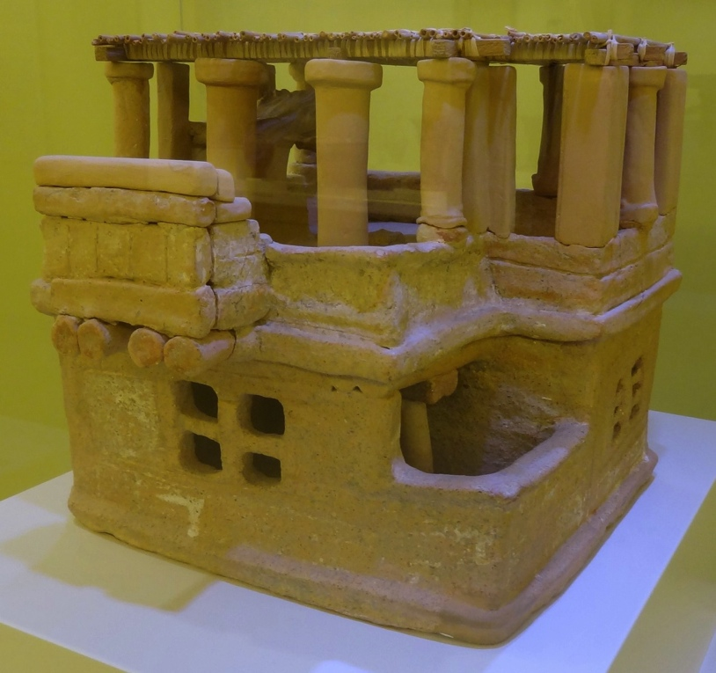
Tunç Çağlarına ait ev modeli

Slide 7
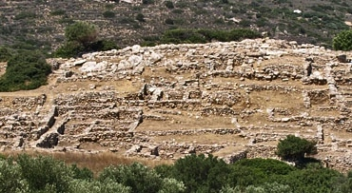
Girit Adası, Gournia ve Zakros

Slide 8
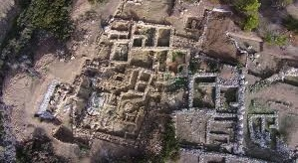
Gournia, yerleşke planı

Slide 9
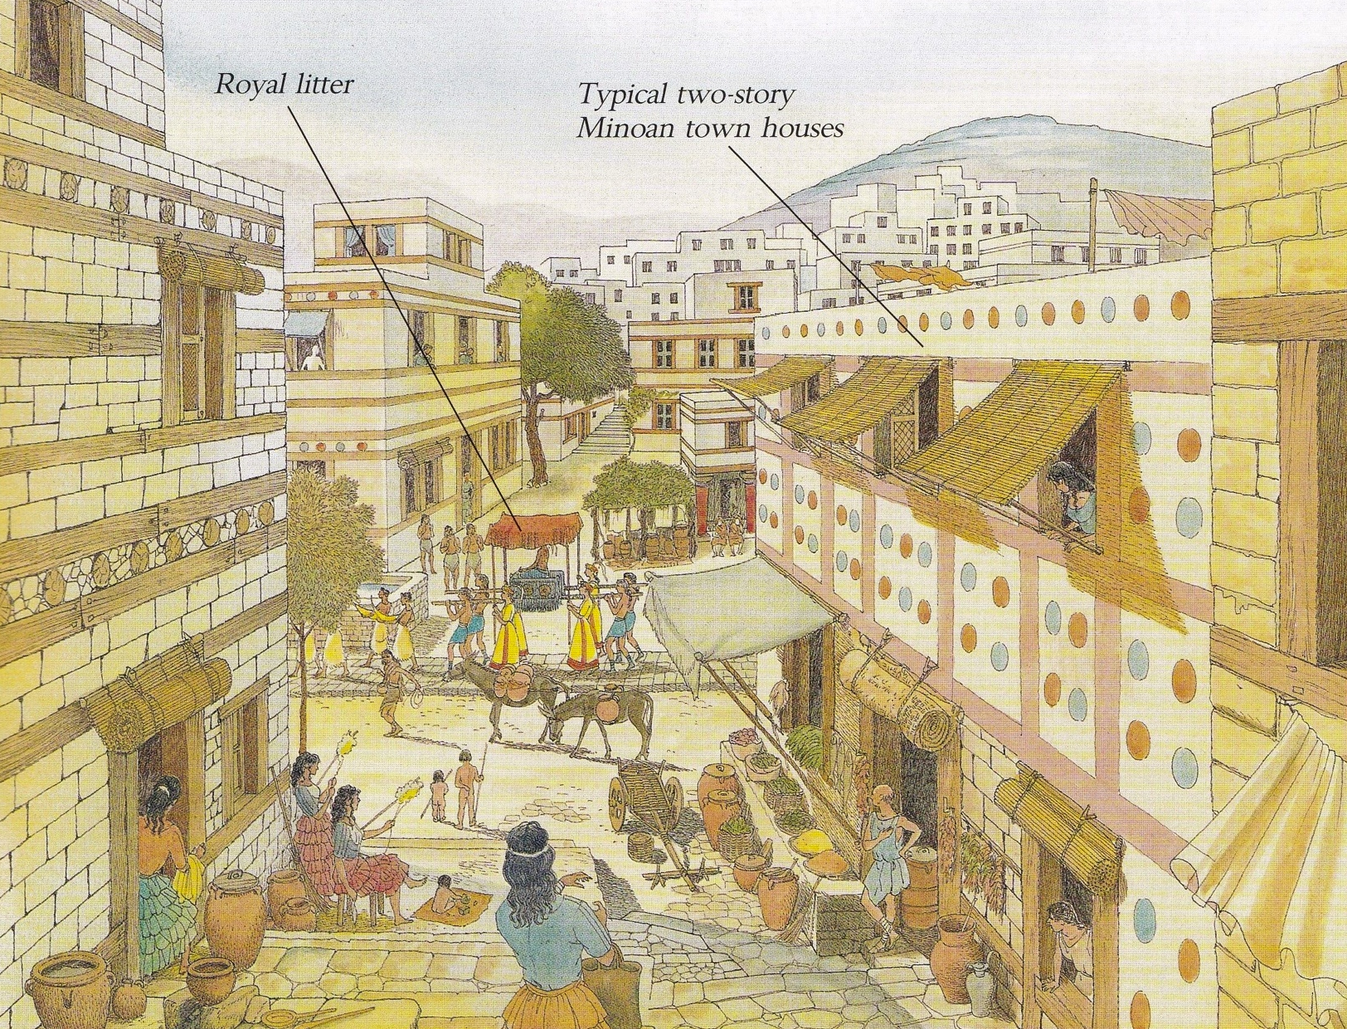
Gournia, rekonstrüksiyon

Slide 10
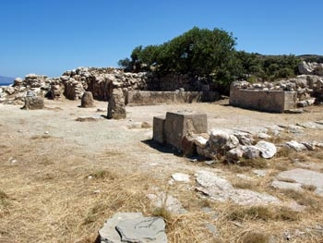
Gournia Saray Yapısı Kalıntıları

Slide 11
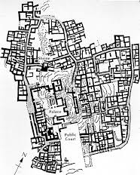
Gournia Saray Planı, kült alanı, saray yapısı, avlu

Slide 12
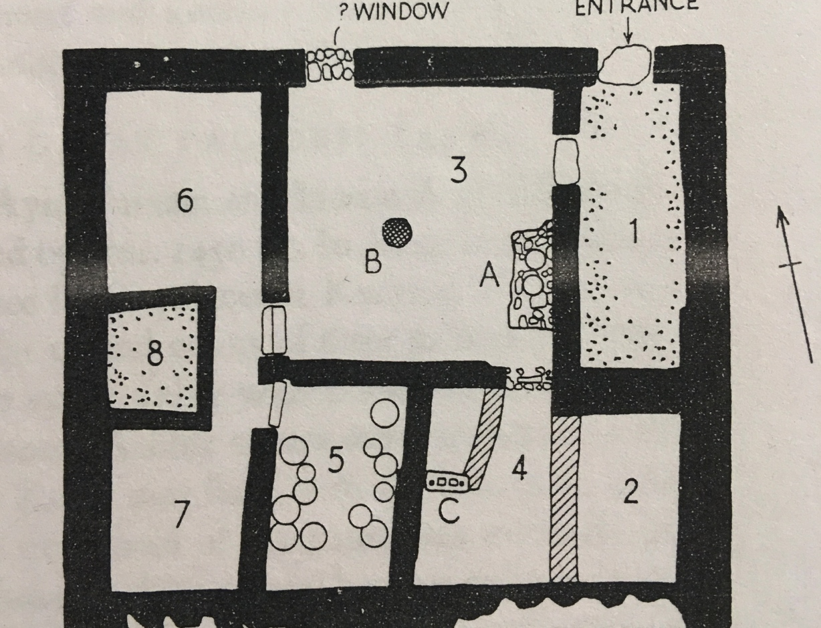
Malia Ev Planı, giriş ve açık avlu, ana yaşam odası, pencere, ışık bacası, kadınların bölümü, Girit Adası, Malia

Slide 13
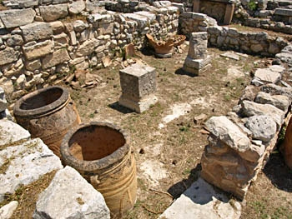
Tylissos, ev modeli, Girit Adası Tylissos

Slide 14
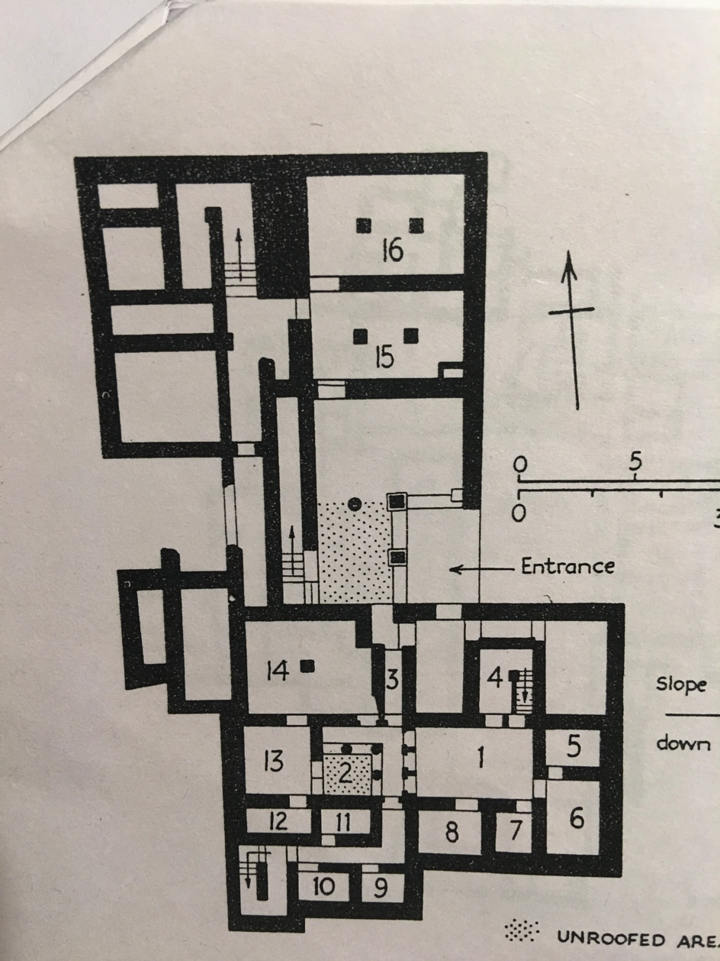
Tylissos Ev planı , aydınlık bacası ana yaşam odası, arınma mekanı, erkeklere ayrılmış odalar, kadınlara ayrılmış odalar, merdivenler

Slide 15
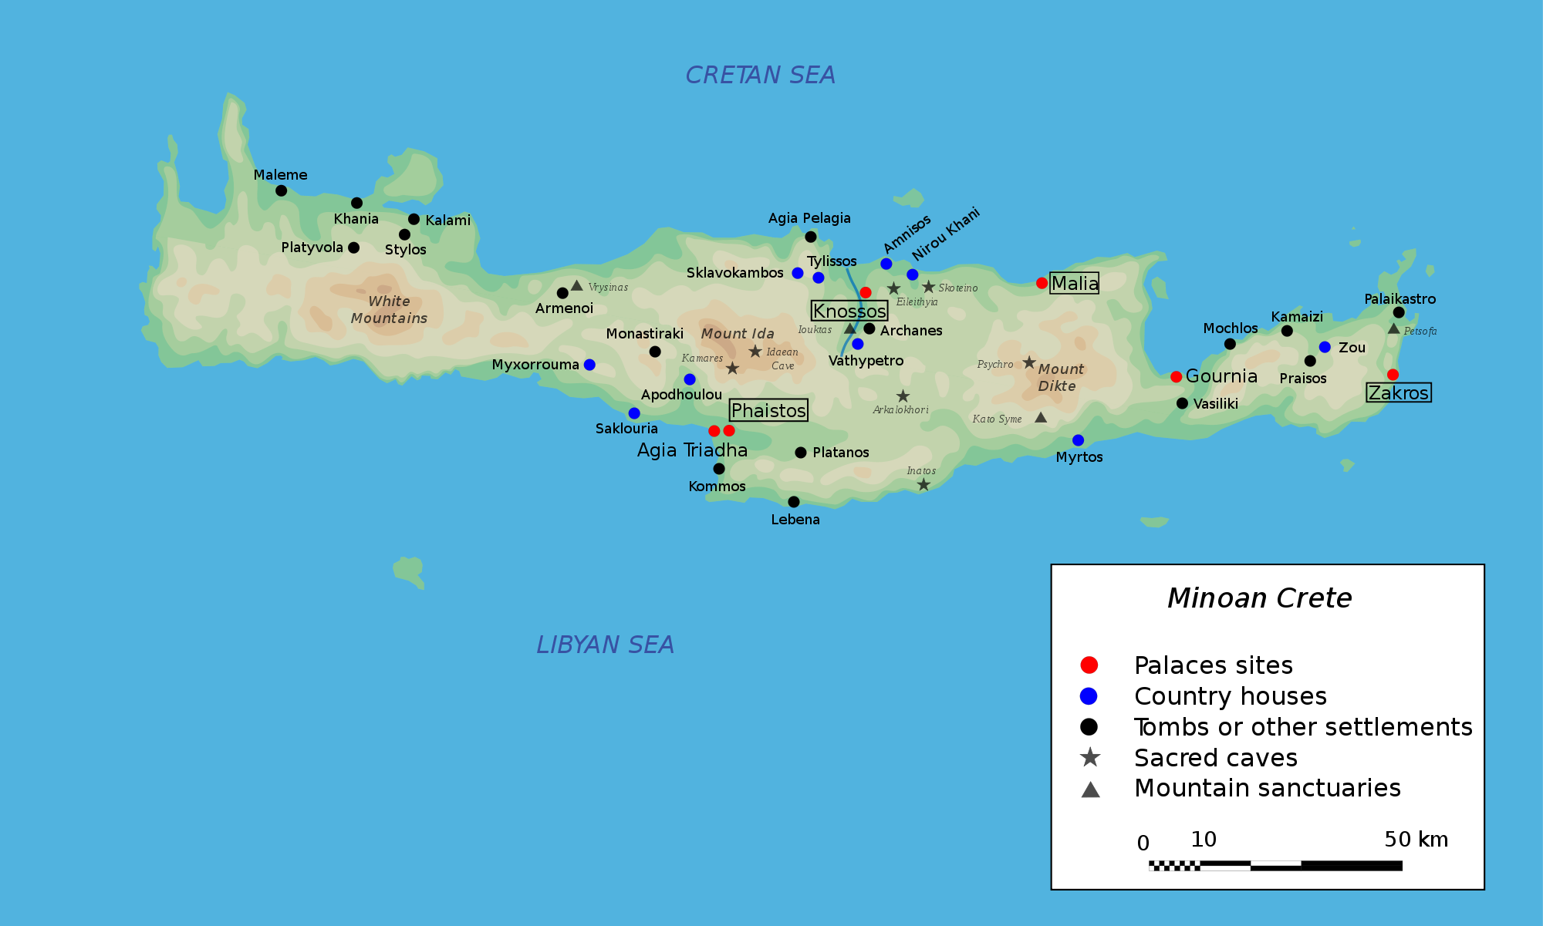
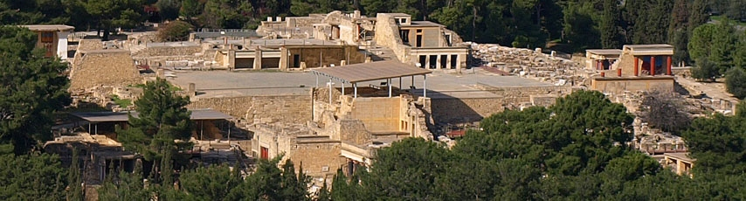
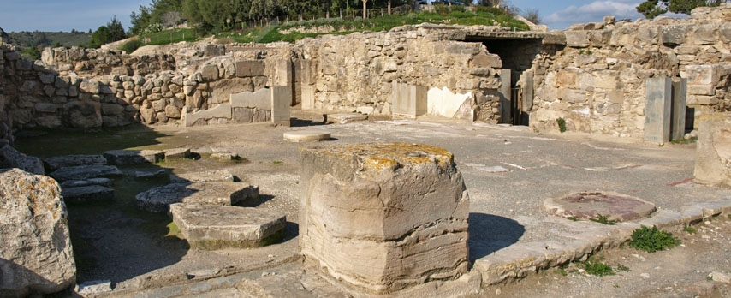
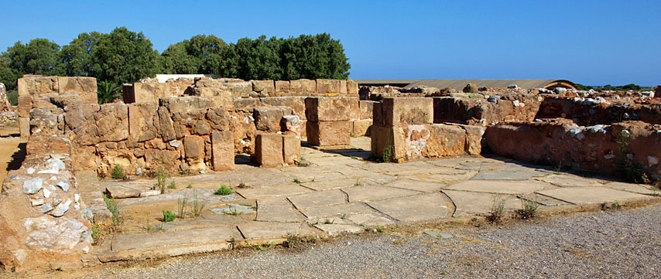
Girit Sarayları, Knossos, Phaistos, Malia
Knossos
Phaistos
Mallia

Slide 16
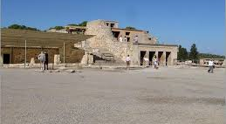
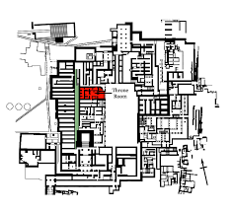
Knossos Sarayı Merkez Avlu

Slide 17
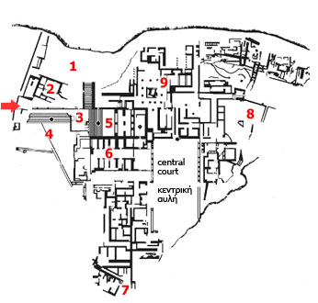
Phaistos Sarayı Merkez Avlu

Slide 18
Knossos Sarayı

Slide 19
Knossos Sarayı Plan, taht odası merkez avlu,

Slide 20
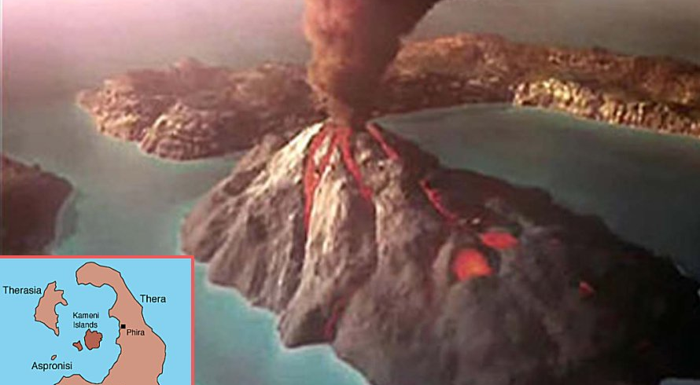
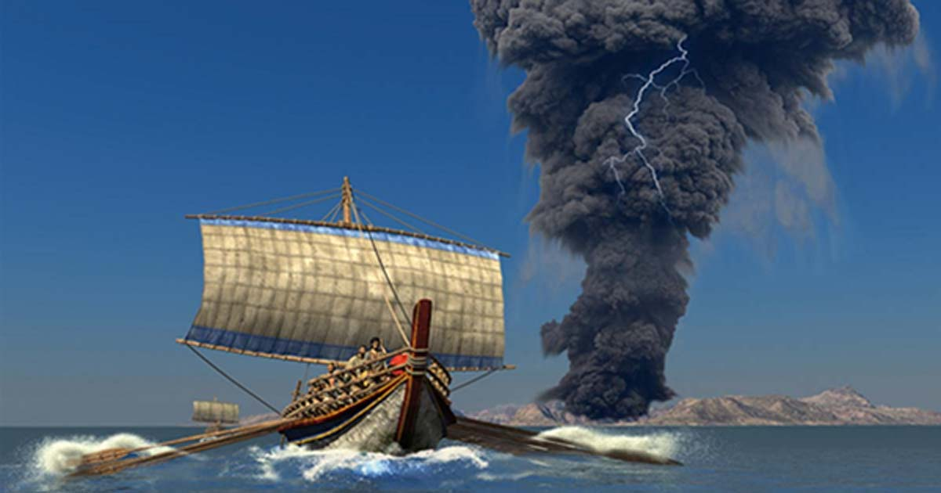
Santorini Adası, Thera Patlaması canlandırması

Slide 21
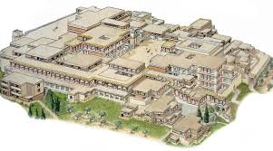
Knossos Sarayı, rekonstrüksiyon, merkez avlu, ışık bacaları, kraliyet odaları

Slide 22
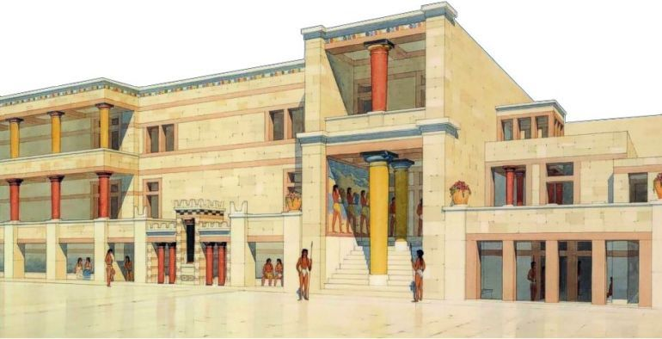
Knossos Sarayı, Saray Bölümünün rekonstrüksiyonu

Slide 23
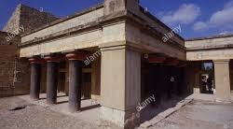
Knossos Sarayı Kraliyet Odaları, Çift Balta Holü, restorasyonu

Slide 24
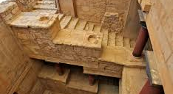
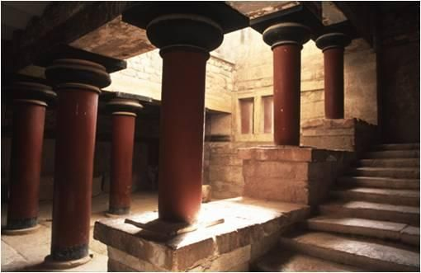
Knossos Sarayı, Kraliyet odalarına çıkan merdivenler

Slide 25
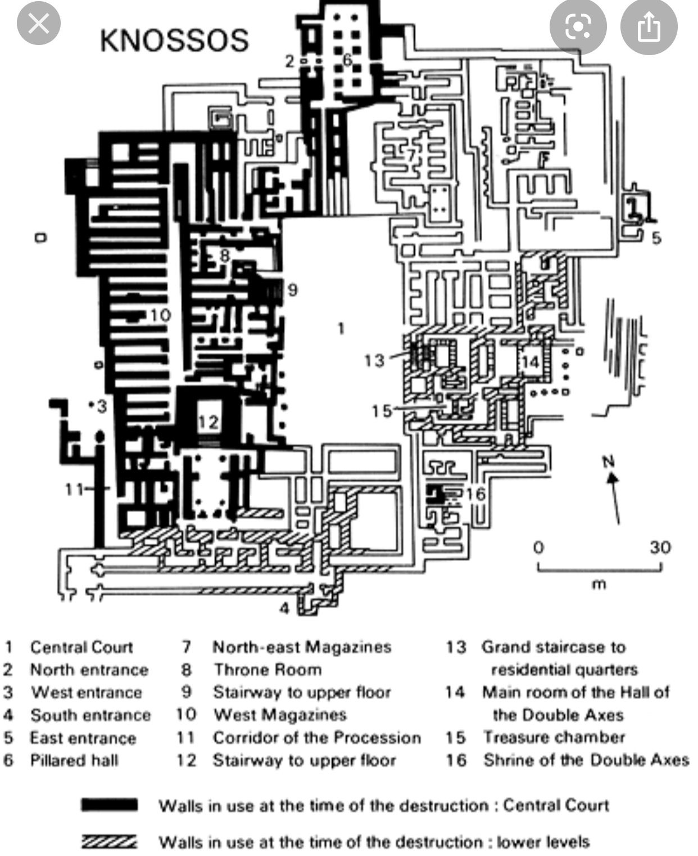
Knossos Sarayı Plan, kuzey girişi ve portiko, that odası, batı portiko, koridor, propylaion, merdivenler,

Slide 26
Knossos Sarayı Plan, merkez avlu, merdivenler, sütunlu hol, kraliyet odaları

Slide 27
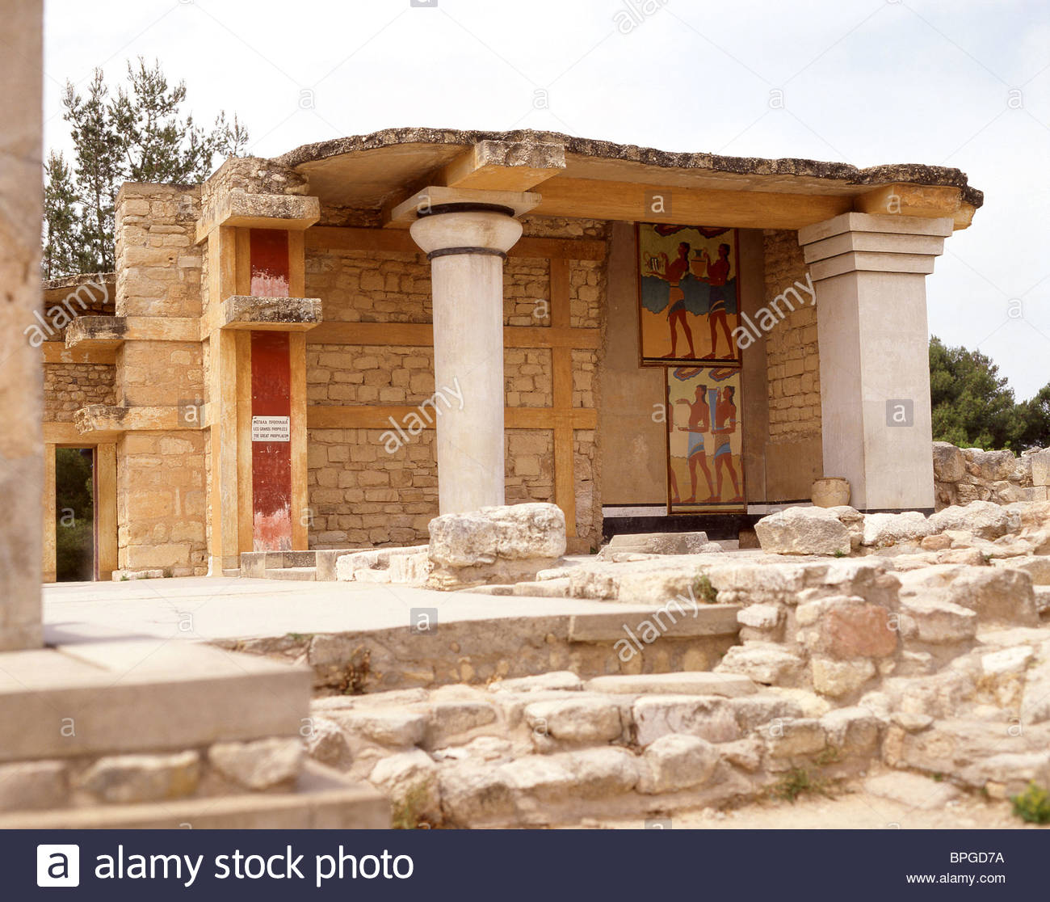
Knossos Sarayı, Güney Propylaion

Slide 28
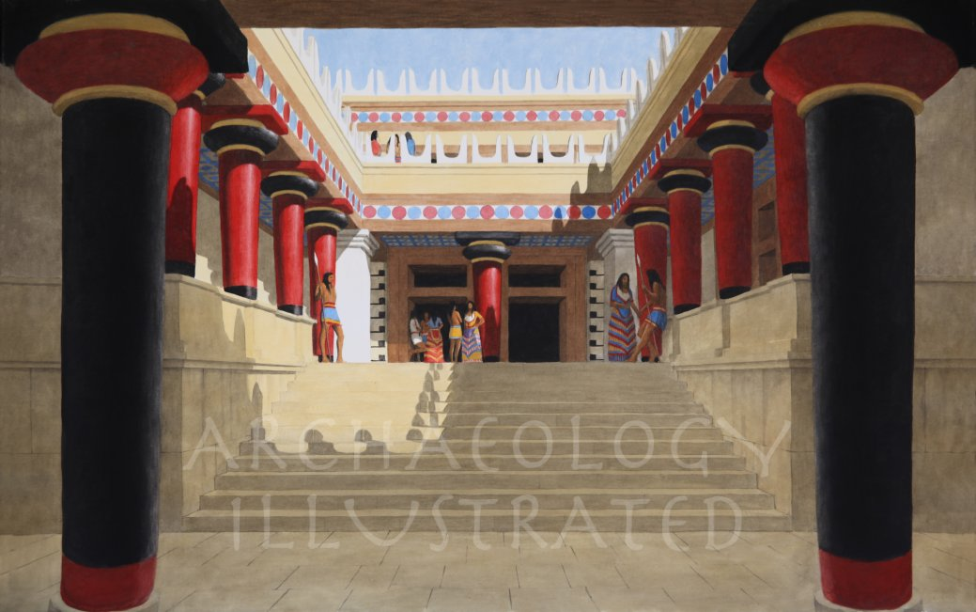
Knossos, güney propylaion rekonstrüksiyon

Slide 29
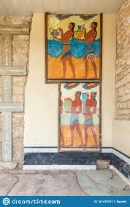
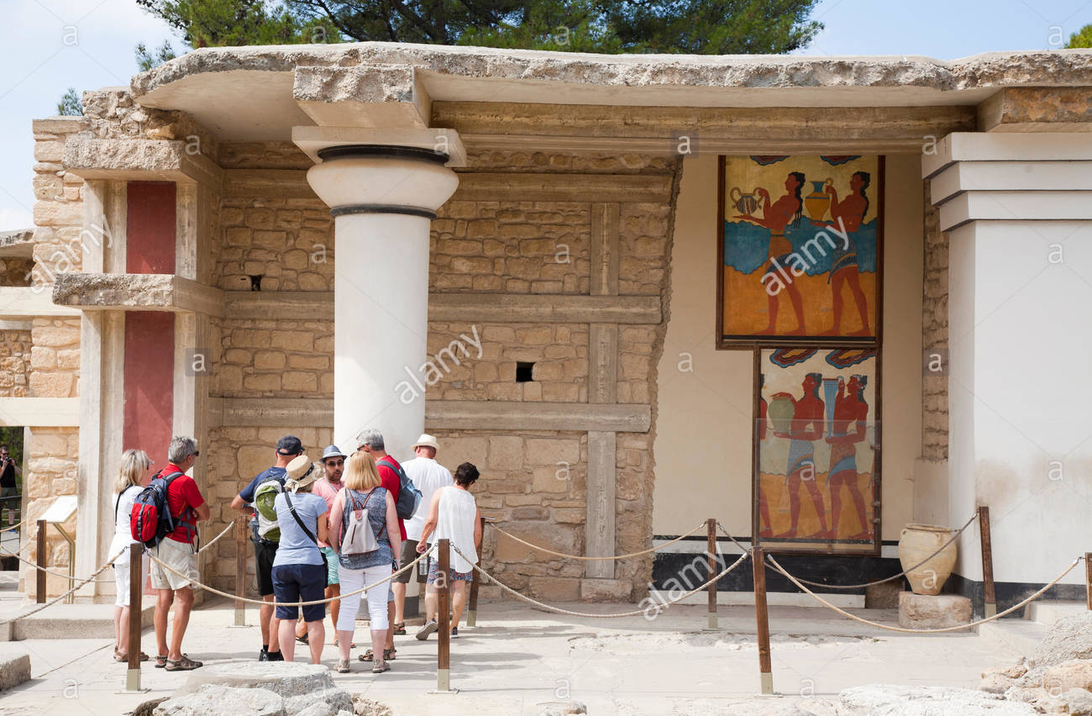
Knossos Sarayı, güney propylaion, kap taşıyan erkek figürleri

Slide 30
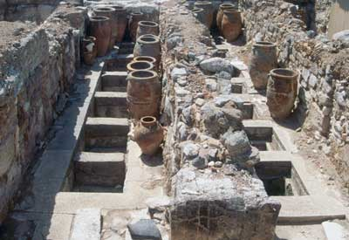
Knossos Sarayı, batı kanadında kil küplerin muhafaza edildiği depolar

Slide 31
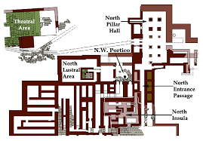
Knossos Sarayı, kuzey kanadı, tiyatro alanı, arınma mekanı, kuzey-batı portikosu, sütunlu salon

Slide 32
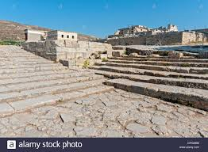
Knossos Sarayı, Tiyatro Alanı

Slide 33
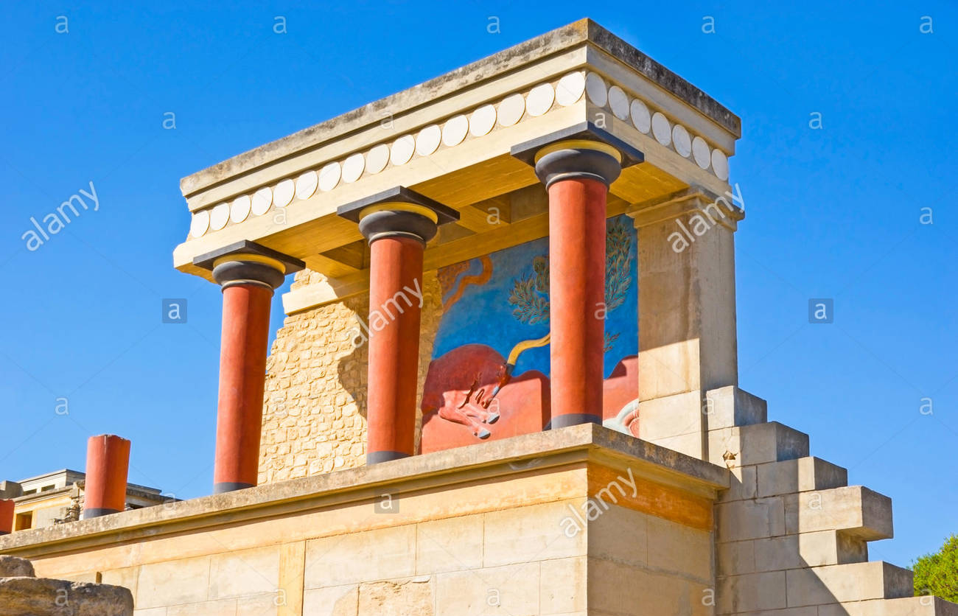
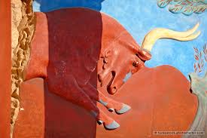
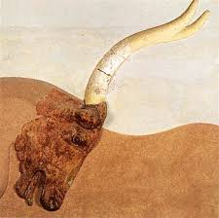
Knossos Sarayı kuzey girişi ve portikosu

Slide 34
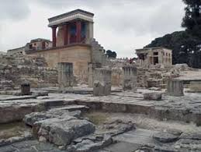
Knossos Sarayı, kuzey girişi ve kuzey kanadındaki sütunlu hol

Slide 35
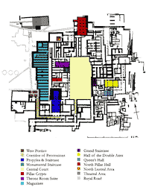
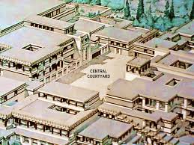
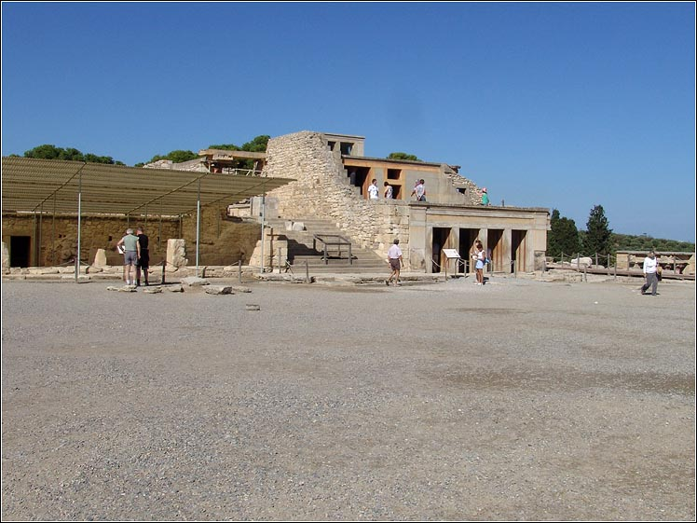
Knossos Sarayı, Merkez Avlu

Slide 36
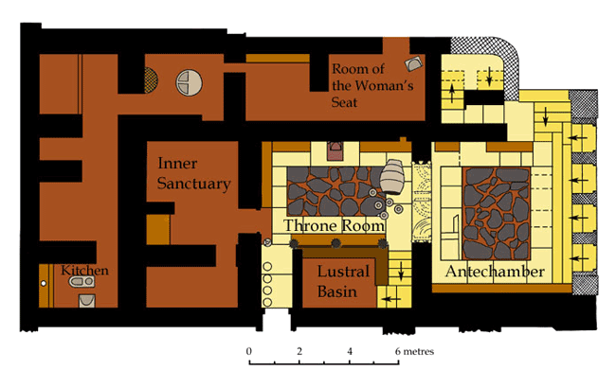
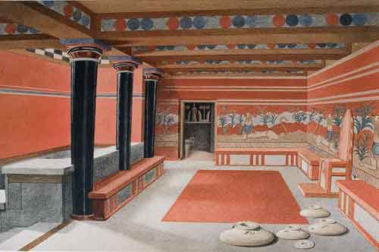
Knossos Taht Odası, arınma mekanıı

Slide 37
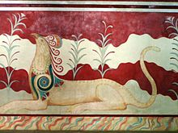
Taht Odası Grifin Freskosu

Slide 38
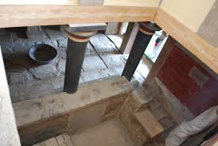
That Odası Arınma Mekanı

Slide 39
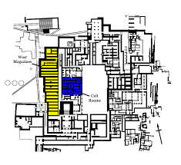
Knossos Sarayı, Taht ve Kült Odaları, propylaion, merkez avlu, Kraliyet Odaları

Slide 40
Knossos Sarayı Büyük Merdiven

Slide 41
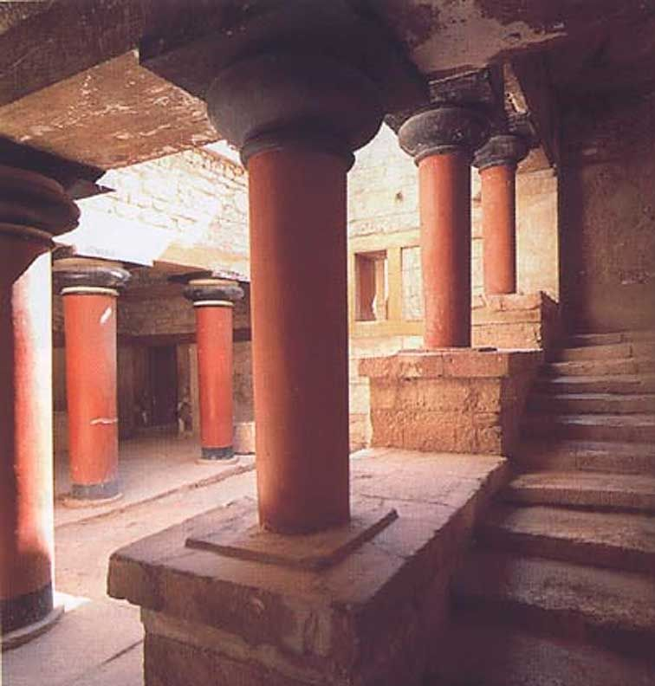
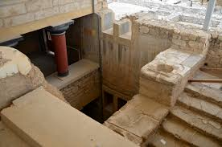

Knossos Büyük Merdiven

Slide 42

Knossos Kraliyet Yaşam Alanları

Slide 43

Knossos Kraliyet yaşam alanları; büyük merdivenler, ışık bacası Çift Balta Holü, Kraliçe’nin Megaronu

Slide 44


Knossos Sarayı Çift Balta Holü ve Kraliçenin megaronu

Slide 45

Knossos Sarayı Kraliçenin Megaronu

Slide 46

Knossos Sarayı, Boğa Güreşçileri

Slide 47

Knossos Sarayı, Mavili Kadınlar

Slide 48

Minoslu Kadın

Slide 49

Mavi Kuşlar

Slide 50

Knossos Sarayı, Keklikler

Slide 51

Zambak

Slide 52

Yılanlı Tanrıça

Slide 53

Knossos Sarayı, Rahip-Kral Freski,

